Slide 1
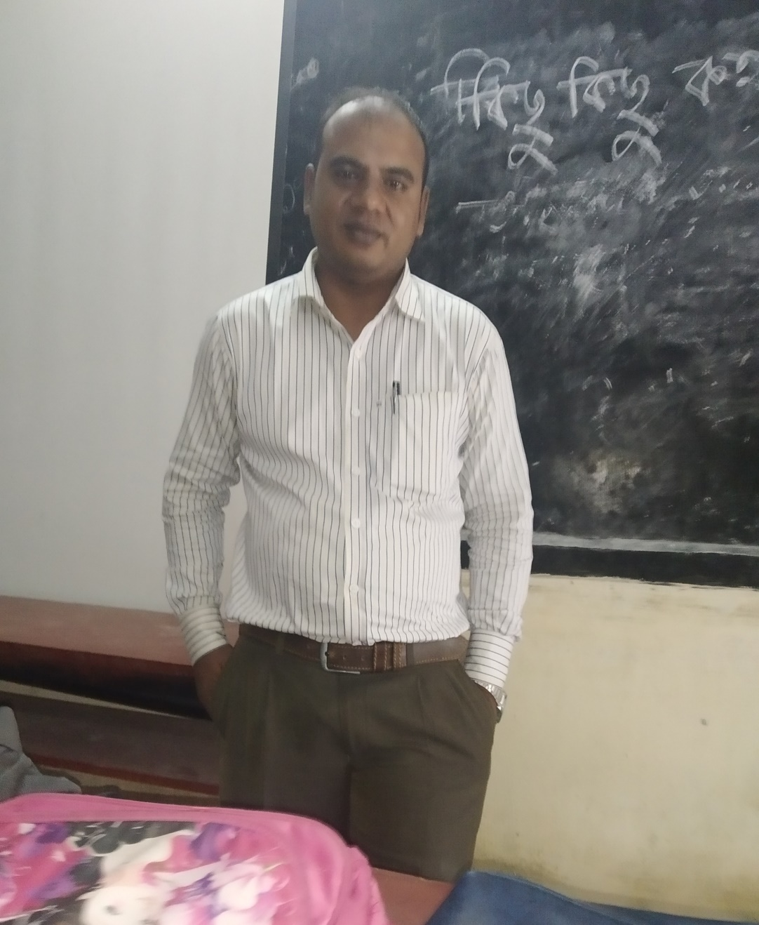
শিক্ষক পরিচিতি
মোঃ মাসুম বিল্লাহ্‌
প্রভাষক (অর্থনীতি)
বোনার পাড়া বালিকা উচ্চ বিদ্যালয় ও কলেজ,
সাঘাটা,গাইবান্ধা ।
ফোনঃ০১৭৪২৩৩৪৫৫৬

Slide 2
শিখন ফল
১। জনসংখ্যা কী ?
২। জনসংখ্যা ঘনত্ব কী ?
৩। বাংলাদেশের জনসংখ্যা বৈশিষ্ট কী ?

Slide 3
স্বাগতম এল ১

Slide 4
জনসংখ্যা,মানবসম্পদ ও আত্ন-কর্মসংস্থাপন
জনসংখ্যা পরিমাপঃএকটি স্বাধিন দেশে যত জন লোক বাস করে তাদের বিভিন্ন পদ্ধতিতে গণনা বা পরিমাপ করা হয় ।
এটি তিন ধরণের ক) নমুনা পদ্ধতি খ) খানা পরিমাপ পদ্ধতি গ) আদমশুমারী

Slide 5
জনসংখ্যা ঘনত্ব
জনসংখ্যা ঘনত্ব বলতে বোঝায় একটি দেশে প্রতি বর্গ কিলোমিটারে কতজন লোক বসবাস করে তাকে বোঝায় ।
আবার কোন দেশের মোট আয়তন দ্বারা মোট জনসংখ্যা কে ভাগ করলে জনসংখ্যার ঘনত্ব বলে ।
DP=TP/TA
DP=DENSITY OF POPULATION
TP=TOTAL POPULATION
TA=TOTAL AREA

Slide 6
বাংলাদেশের জনসংখ্যার ঘনত্ব বেশী হওয়ার কারণ
১। ভূ-প্রকৃতি
২। জলবায়ু
৩। জন্মনিয়ন্ত্রনে অনিহা
৪। ভূমির উর্বরতা
৫। পুত্র সন্তান কামনা
৬। খাদ্যে শ্বেতসারের আধিক্য
৭। শিল্পায়ন

Slide 7
বাংলাদেশের জনসংখ্যার ঘনত্ব বেশী হওয়ার কারণ
৮। বহুবিবাহ
৯। জন্ম ও মৃত্যুহার
১০। জীবনযাত্রার নিম্নমান
১১। নিরাপত্তা
১২। বাল্যবিবাহ
১৩। চরম দারিদ্র্য

Slide 8
ধন্যবাদ

